Slide 1

Wanneer ben je beschikbaar?
SÉANCE 12 / 19
FICHE
3
Parler de ses disponibilités — fréquence, futur proche, téléphone et mail
Section 4 · Mises en situation — Fiche 3
Livret p. 74 · 77 · 85 · 94
Notes:
Séance 12. Objectifs : placer les adverbes de fréquence et de temps (fiche A2-07, p. 74), parler du futur avec gaan + infinitif (fiche A2-10, p. 77), apprendre le vocabulaire du téléphone et du mail (thème 08, p. 85), puis proposer, accepter ou refuser un rendez-vous (fiche 3, p. 94). Image de couverture : Pieter propose un café à Emma.

Slide 2



Mission du jour
PLAN
Livret p. 74 · 77 · 85 · 94
DÉROULÉ
≈ 90 min (indicatif)
EN FIN DE SÉANCE, JE SAIS…
Demander et donner mes disponibilités, proposer un rendez-vous, dire à quelle fréquence je fais quelque chose et ce que je vais faire.
1
Échauffement : défis de la séance 11
5'
2
Altijd · nooit · al (p. 74)
15'
3
Ik ga … doen (p. 77)
15'
LANGUE CIBLE
Wanneer ben je beschikbaar? · Past het je …? · Ik ga … doen · altijd · vaak · nooit · al · nog niet · we zien elkaar
4
Telefoon & mail (p. 85)
10'
5
Fiche 3 : vocabulaire
5'
6
Jalon 1 · Jalon 2
20'
COMPÉTENCES
Placer l’adverbe après le verbe · construire gaan + infinitif · vocabulaire du téléphone et du mail · fixer un rendez-vous (jeu de rôle)
7
Phrase-clé · jeu de rôle
15'
8
Bilan
5'
Notes:
Durées indicatives sur 90 minutes. Les deux fiches de grammaire préparent directement la fiche 3 : on parle de son emploi du temps (altijd, nooit…) et de ses projets (Ik ga …). Si le temps manque, le bonus Telefoon & mail se fait à la maison.

Slide 3

Échauffement : quatre défis de la séance 11
ÉCHAUFFEMENT
Rappel séance 11
Par deux · 5 min — A lit un défi, B répond à voix haute, puis on change de carte. Correction collective ensuite.
Fiche 4 — Posez deux questions sur un cours : Wanneer…? · Hoeveel…? · Welke…?
Le pluriel — de les · het boek · de week · de euro · het kind
A
B
-e ou pas ? — een (nieuw) oefenboek · de (snel) trein · (goed) boeken · het (groot) lokaal
Faux-amis — En néerlandais : le journal télévisé · un examen oral · courageux · le bistrot
C
D
Notes:
Réponses : A « Wanneer begint de cursus? · Hoeveel kost hij? · Welke boeken heb ik nodig? ». B de lessen · de boeken · de weken · de euro’s (mais 120 euro) · de kinderen. C een nieuw oefenboek · de snelle trein · goede boeken · het grote lokaal. D het journaal · een mondeling examen · moedig · het café. Corriger au tableau après 4 minutes.

Slide 4
Altijd · nooit · al — hoe vaak?
GRAMMATICA
Livret p. 74
Hoe vaak? — à quelle fréquence ?
nooit
zelden
soms
vaak
meestal
altijd
0 %
100 %
nooit
0 %
zelden
20 %
soms
40 %
vaak
60 %
meestal
80 %
altijd
100 %
Hij eet nooit vlees.
jamais
Pieter belt zelden.
rarement
Emma werkt soms thuis.
parfois
Zij drinkt vaak thee.
souvent
Ik neem meestal de trein.
d’habitude
Ik drink altijd koffie.
toujours
Notes:
Le livret présente l’échelle de 100 % (altijd) à 0 % (nooit) ; ici, de gauche à droite, de 0 à 100 %. Faire répéter, puis demander « Hoe vaak drink jij koffie? » à plusieurs étudiants : réponse en phrase complète (Ik drink vaak koffie). « Nooit » remplace « niet » : Ik drink nooit koffie (✗ niet nooit).Le livret présente l’échelle de 100 % (altijd) à 0 % (nooit) ; ici, de gauche à droite, de 0 à 100 %. Faire répéter, puis demander « Hoe vaak drink jij koffie? » à plusieurs étudiants : réponse en phrase complète (Ik drink vaak koffie). « Nooit » remplace « niet » : Ik drink nooit koffie (✗ niet nooit).

Slide 5

Où placer l’adverbe ? al · nog · pas · nog niet
GRAMMATICA
Livret p. 74
L’adverbe se place juste après le verbe conjugué — donc après le sujet s’il y a inversion.
sujet
verbe
adverbe
objet
altijd
Ik
drink
altijd
koffie
Je bois toujours du café.
tijd · quand
verbe
sujet
adverbe
objet
inversion
’s Morgens
drink
ik
altijd
koffie
Le matin, je bois toujours du café. → adverbe après le sujet inversé
sujet
verbe
adverbe
al = déjà
De trein
is
al
weg
Le train est déjà parti.
sujet
verbe
pas encore
participe
nog niet
Ik
heb
nog niet
gegeten
Je n’ai pas encore mangé. → le participe reste à la fin
Piège pour francophones — pas n’est pas une négation : Hij is pas één jaar = il n’a qu’un an. nog = encore : Ik werk nog. Pour « uniquement » : alleen (Ik wil alleen koffie).
Notes:
Partie B de la fiche (al · nog · pas · nog niet) avec les images du livret : le train déjà parti, l’homme qui travaille encore (bâillement), le bébé d’un an, la soupe pas encore mangée. Nuance à donner : avec un complément défini (het boek, hem), l’adverbe se place plutôt après ce complément : « Ik heb het boek al gelezen ».

Slide 6

Oefening : plaats het woord
GRAMMATICA
Livret p. 74
Seul · 5 min — Placez le mot entre parenthèses et réécrivez la phrase complète.
LA RÈGLE
1. Zij drinkt thee. (vaak) → ………………………………
2. Wij hebben het boek gelezen. (al) → ……………………………………
3. De trein is er. (nog niet) → …………………………………
4. Hij eet vlees. (nooit) → ……………………………
Adverbe juste après le verbe conjugué.
Ik drink altijd koffie.
Participe passé : à la fin.
Ik heb nog niet gegeten.
Notes:
Exercice de la fiche A2-07 (p. 74).

Slide 7
Oefening : plaats het woord
GRAMMATICA
✓ CORRECTIE
Livret p. 74
Seul · 5 min — Placez le mot entre parenthèses et réécrivez la phrase complète.
ATTENTION
1. Zij drinkt thee. (vaak) → Zij drinkt vaak thee.
2. Wij hebben het boek gelezen. (al) → Wij hebben het boek al gelezen.
3. De trein is er. (nog niet) → De trein is er nog niet.
4. Hij eet vlees. (nooit) → Hij eet nooit vlees.
Phrase 2 : complément défini (het boek) → l’adverbe vient après lui.
al het boek signifierait « tout le livre » !
Phrase 3 : après er : is er nog niet.
Phrase 4 : nooit remplace niet.
Notes:
Simplification du livret : la règle « juste après le verbe conjugué » ne donne pas la bonne réponse pour la phrase 2. Avec un complément défini (het boek), l’adverbe se place après lui : « Wij hebben het boek al gelezen ». Ne pas accepter « Wij hebben al het boek gelezen » (= nous avons lu tout le livre). Phrases 1 et 4 : compléments indéfinis (thee, vlees) → adverbe juste après le verbe.

Slide 8
al, nog, pas, nog niet ou alleen ?
+ BONUS
Hors syllabus
Par deux · 5 min — Complétez avec al · nog · pas · nog niet · alleen.
1. Het is …………… zeven uur: de les begint om negen uur.
2. Ben je …………… klaar? — Nee, ik ben …………… klaar.
3. Pieter woont …………… bij zijn ouders.
4. Emma is …………… twintig jaar.
5. Ik drink …………… water, geen koffie.
6. Begint de cursus vandaag? — Nee, hij begint …………… maandag.
Notes:
Exercice ajouté : la partie B de la fiche (al · nog · pas · nog niet) n’a pas d’exercice dans le livret, et « pas » est un vrai piège pour les francophones.

Slide 9
al, nog, pas, nog niet ou alleen ?
+ BONUS
✓ CORRECTIE
Hors syllabus
Par deux · 5 min — Complétez avec al · nog · pas · nog niet · alleen.
ATTENTION
1. Het is pas zeven uur: de les begint om negen uur.
2. Ben je al klaar? — Nee, ik ben nog niet klaar.
3. Pieter woont nog bij zijn ouders.
4. Emma is pas twintig jaar.
5. Ik drink alleen water, geen koffie.
6. Begint de cursus vandaag? — Nee, hij begint pas maandag.
pas = seulement dans le temps (heure, âge, date).
alleen = uniquement : alleen water.
nog = encore, ça continue · nog niet = pas encore.
Notes:
Phrase 6 : « pas maandag » = seulement lundi, pas avant (= ne … que lundi). Faire traduire chaque phrase en français pour vérifier.

Slide 10
Ik ga … doen : trois façons de parler du futur
GRAMMATICA
Livret p. 77
gaan conjugué en 2e position + infinitif à la fin = « je vais faire ».
sujet
2 · gaan
tijd · quand
objet
fin · infinitif
gaan + inf.
Ik
ga
vanavond
een film
kijken
Je vais regarder un film ce soir. → intention
mot W
verbe
sujet
tijd · quand
fin · infinitif
question
Wat
ga
je
dit weekend
doen?
Qu’est-ce que tu vas faire ce week-end ?
tijd · quand
verbe
sujet
plaats · où
présent
Morgen
werk
ik
thuis
Demain, je travaille à la maison. → le plus courant
sujet
verbe
objet
tijd · quand
fin · infinitif
zullen + inf.
Ik
zal
je
morgen
bellen
Je t’appellerai demain. → promesse
Piège pour francophones — Le français dit je vais regarder un film. En néerlandais, l’infinitif part à la fin : Ik ga een film kijken (✗ Ik ga kijken een film).
Notes:
Images du livret : le calendrier (Morgen werk ik thuis), la soupe (Ik ga nu koken), le téléphone (Ik zal je bellen). Encadré « Au quotidien » : pour le week-end, dire « Wat ga je doen? » ou « Wat doe je dit weekend? » ; « Wat zult u doen? » est trop formel. Attention : « Ik ga naar Gent » = je vais à Gand (déplacement, sans infinitif).

Slide 11
Oefening : gaan of zullen?
GRAMMATICA
Livret p. 77
Seul · 5 min — Conjuguez gaan ou zullen (ou le présent) et placez l’infinitif.
CONJUGAISON
1. Wat …………… jij vanavond ……………? (doen · intention)
2. Zij …………… een auto ……………. (huren · intention)
3. Wij …………… u zeker ……………. (helpen · promesse)
4. Volgende week …………… wij naar Gent. (reizen · présent)
gaan : ik ga · jij gaat · hij gaat · wij gaan
zullen : ik zal · jij zal (zult) · hij zal · wij zullen
Notes:
Exercice de la fiche A2-10 (p. 77).

Slide 12
Oefening : gaan of zullen?
GRAMMATICA
✓ CORRECTIE
Livret p. 77
Seul · 5 min — Conjuguez gaan ou zullen (ou le présent) et placez l’infinitif.
ATTENTION
1. Wat ga jij vanavond doen? (doen · intention)
2. Zij gaat een auto huren. (huren · intention)
3. Wij zullen u zeker helpen. (helpen · promesse)
4. Volgende week reizen wij naar Gent. (reizen · présent)
Phrase 1 : ga jij — pas de -t quand jij suit le verbe.
Phrase 4 : présent + mot de temps : ni gaan ni zullen.
u zeker helpen : pronom puis adverbe.
Notes:
La consigne du livret dit « gaan ou zullen ? », mais la phrase 4 demande le présent (« reizen · présent ») : c’est la 1re façon de parler du futur, la plus courante. « jij zal » et « jij zult » sont corrects tous les deux ; « jij zal » est plus fréquent en Belgique.

Slide 13
Wat ga je doen? Au futur proche
+ BONUS
Hors syllabus
Transformez au futur proche (gaan + infinitif). Attention aux verbes séparables !
1. Ik kook vanavond. → ………………………………
2. Emma belt haar broer. → ……………………………………
3. Morgen werken we thuis. → ……………………………………
4. Wat doe je zaterdag? → …………………………………
5. Ik schrijf me vandaag in. → ……………………………………
6. Pieter staat om zes uur op. → ……………………………………
Notes:
Exercice ajouté : phrases 5 et 6 = verbes séparables (séances 1 et 11). Erreur fréquente : « Ik ga me vandaag in schrijven » ou « Ik ga schrijven me in ».

Slide 14
Wat ga je doen? Au futur proche
+ BONUS
✓ CORRECTIE
Hors syllabus
Transformez au futur proche (gaan + infinitif). Attention aux verbes séparables !
ATTENTION
1. Ik kook vanavond. → Ik ga vanavond koken.
2. Emma belt haar broer. → Emma gaat haar broer bellen.
3. Morgen werken we thuis. → Morgen gaan we thuis werken.
4. Wat doe je zaterdag? → Wat ga je zaterdag doen?
5. Ik schrijf me vandaag in. → Ik ga me vandaag inschrijven.
6. Pieter staat om zes uur op. → Pieter gaat om zes uur opstaan.
Séparable : à l’infinitif, la particule se recolle : inschrijven, opstaan.
Inversion : Morgen gaan we…
Un seul verbe conjugué : gaan.
Notes:
Exercice ajouté : phrases 5 et 6 = verbes séparables (séances 1 et 11). Erreur fréquente : « Ik ga me vandaag in schrijven » ou « Ik ga schrijven me in ».

Slide 15
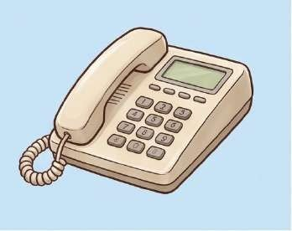
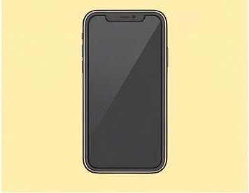
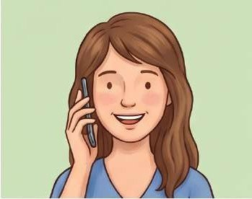
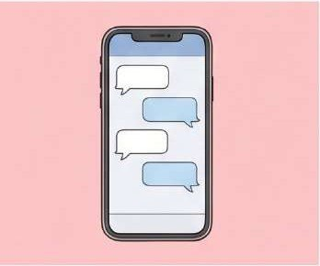


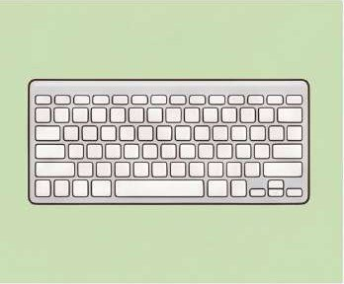
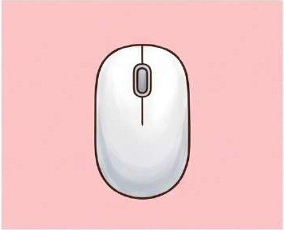

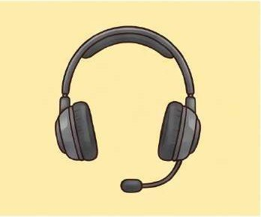

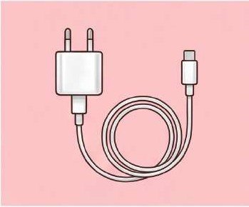

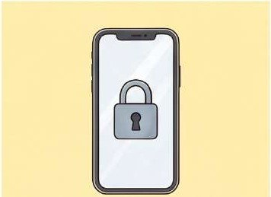
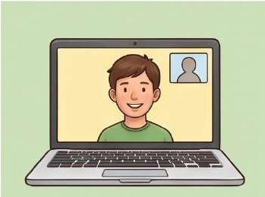
Telefoon & mail
WOORDENSCHAT
Livret p. 85
1
2
3
4
5
…………
…………
…………
…………
…………
6
7
8
9
10
…………
…………
…………
…………
…………
11
12
13
14
15
…………
…………
…………
…………
…………
Notes:
Quiz : montrer les images numérotées, les étudiants donnent le mot AVEC l’article (de ou het ?). Belgique : « de gsm » (portable) ; aux Pays-Bas « het mobieltje ». « Het berichtje » : les diminutifs en -je sont toujours het.

Slide 16
Telefoon & mail
WOORDENSCHAT
✓ CORRECTIE
Livret p. 85
1
2
3
4
5
de telefoon
le téléphone
de gsm
le portable
bellen
téléphoner, appeler
het berichtje
le message (SMS)
de e-mail
l’e-mail
6
7
8
9
10
de bijlage
la pièce jointe
het toetsenbord
le clavier
de muis
la souris
het scherm
l’écran
de headset
le casque-micro
11
12
13
14
15
de wifi
le wifi
de oplader
le chargeur
versturen
envoyer
het wachtwoord
le mot de passe
het videogesprek
l’appel vidéo
Notes:
Cadres bleus = de, magenta = het, gris = verbes. Cinq mots en het : berichtje, toetsenbord, scherm, wachtwoord, videogesprek (het gesprek). Prononciation : gsm [Gé-ès-èm], wifi [wi-fi].

Slide 17
Au bureau : le bon mot du téléphone et du mail
+ BONUS
Hors syllabus
Seul · 5 min — Complétez avec un mot de l’imagier (conjuguez le verbe si nécessaire).
1. In …………… vindt u mijn cv.
2. Mijn gsm is bijna leeg. Waar is mijn ……………?
3. Ik kan niet inloggen: ik ben mijn ……………… vergeten.
4. Pieter heeft om tien uur een ………………… met zijn baas.
5. Emma stuurt een …………… naar Pieter: «Tot straks!»
6. Ik hoor je niet goed, ik zet mijn …………… op.
7. Het …………… van mijn computer is te klein.
8. Ik …………… je vanavond, oké?
Notes:
Exercice ajouté : réemploi du thème 08 en contexte professionnel (prépare les séances 13 à 16). Variante orale : un étudiant mime, la classe trouve le mot.

Slide 18
Au bureau : le bon mot du téléphone et du mail
+ BONUS
✓ CORRECTIE
Hors syllabus
Seul · 5 min — Complétez avec un mot de l’imagier (conjuguez le verbe si nécessaire).
ATTENTION
1. In bijlage vindt u mijn cv.
2. Mijn gsm is bijna leeg. Waar is mijn oplader?
3. Ik kan niet inloggen: ik ben mijn wachtwoord vergeten.
4. Pieter heeft om tien uur een videogesprek met zijn baas.
5. Emma stuurt een berichtje naar Pieter: «Tot straks!»
6. Ik hoor je niet goed, ik zet mijn headset op.
7. Het scherm van mijn computer is te klein.
8. Ik bel je vanavond, oké?
In bijlage vindt u… : formule belge courante dans un mail.
het berichtje : diminutif en -je → toujours het.
Ik bel je : bellen → ik bel (un seul l).
Notes:
Exercice ajouté : réemploi du thème 08 en contexte professionnel (prépare les séances 13 à 16). Variante orale : un étudiant mime, la classe trouve le mot.

Slide 19
Fiche 3 : Parler de ses disponibilités — vocabulaire
MISE EN SITUATION
Livret p. 94
Nouveau vocabulaire du Jalon 1 (demander) et du Jalon 2 (répondre). On tutoie dans cette fiche.
JALON 1 · NL | FRANÇAIS | JALON 2 · NL | FRANÇAIS
maandag · dinsdag | lundi · mardi | werken | travailler
woensdag · donderdag | mercredi · jeudi | liever (graag → liever) | plutôt, de préférence
vrijdag | vendredi | elkaar | l’un l’autre, se (réciproque)
beschikbaar | disponible | vrij | libre
afspreken | convenir, fixer un rendez-vous | graag | volontiers
zich vrijmaken | se libérer | de ochtend · de middag | le matin · l’après-midi
passen · het past me | convenir · ça me convient | de avond · zeker | le soir · sûr, certainement
Les jours s’écrivent sans majuscule. Jour + moment = un seul mot : donderdagochtend, vrijdagmiddag, woensdagavond.
Notes:
Ajouts pour les Jalons : de ochtend, de middag, de avond, zeker (mots déjà vus en séance 1). En Belgique, on dit très souvent « de voormiddag » (le matin) et « de namiddag » (l’après-midi) : donderdagvoormiddag, vrijdagnamiddag. « afspreken » est séparable : We spreken maandag af.

Slide 20
Fiche 3 · Jalon 1 (A1) : demander les disponibilités
JALON 1
Livret p. 94
Seul · 10 min — Traduisez, puis comparez avec votre voisin. I interrogative · N négative.
N° | TYPE | FRANÇAIS | NEDERLANDS
1 | I | Quand es-tu disponible, lundi ou mardi ? | ……………………………………
2 | I | Pouvons-nous échanger mercredi prochain à 10 heures ? | ……………………………………
3 | N | Tu ne peux pas te libérer jeudi matin ? | ……………………………………
4 | I | Le vendredi après-midi te convient-il ? | ……………………………………
5 | I | Es-tu libre le soir ? | ………………………………
Question sans mot interrogatif : le verbe ouvre la phrase — Kunnen we…? Ben je…? Et l’infinitif va à la fin.
Notes:
Phrase 2 : « échanger » est vague en français ; avec le vocabulaire de la fiche, on comprend « se voir pour en parler » → afspreken.

Slide 21
Fiche 3 · Jalon 1 (A1) : demander les disponibilités
JALON 1
✓ CORRECTIE
Livret p. 94
Seul · 10 min — Traduisez, puis comparez avec votre voisin. I interrogative · N négative.
N° | TYPE | FRANÇAIS | NEDERLANDS
1 | I | Quand es-tu disponible, lundi ou mardi ? | Wanneer ben je beschikbaar, maandag of dinsdag?
2 | I | Pouvons-nous échanger mercredi prochain à 10 heures ? | Kunnen we volgende woensdag om 10 uur afspreken?
3 | N | Tu ne peux pas te libérer jeudi matin ? | Kun je je donderdagochtend niet vrijmaken?
4 | I | Le vendredi après-midi te convient-il ? | Past het je vrijdagmiddag?
5 | I | Es-tu libre le soir ? | Ben je ’s avonds vrij?
Question sans mot interrogatif : le verbe ouvre la phrase — Kunnen we…? Ben je…? Et l’infinitif va à la fin.
Notes:
Variantes acceptables : 2 « …om 10 uur praten / overleggen? » ou « woensdag volgende week » ; 3 « Kan je je… » (très courant en Belgique) ou « donderdagmorgen / donderdagvoormiddag » ; 4 « Is vrijdagmiddag goed voor jou? » ou « Komt vrijdagmiddag je goed uit? » (Belgique : vrijdagnamiddag) ; 5 « Ben je ’s avonds beschikbaar? ». Phrase 3 : deux « je » — le sujet (je = tu) et le pronom réfléchi (je = te).

Slide 22
Fiche 3 · Jalon 2 (A2) : répondre sur ses disponibilités
JALON 2
Livret p. 94
Seul · 10 min — Traduisez. D déclarative · N négative. Attention à want, als et elkaar.
N° | TYPE | FRANÇAIS | NEDERLANDS
1 | D | Oui, mardi me convient bien, mais je préfère de loin le matin. | ……………………………………
2 | N | Non, je ne suis pas libre vendredi, car je travaille. | ……………………………………
3 | D | Le mercredi après-midi, je peux venir, c’est sûr. | ……………………………………
4 | D | Je viens volontiers jeudi soir si ça te convient. | ……………………………………
5 | D | D’accord, on se voit lundi à 9 heures. | ……………………………………
liever hebben fonctionne comme nodig hebben : liever part vers la fin. Akkoord! = « d’accord », très belge.
Notes:
Phrase 3 : le moment en tête → inversion (Woensdagmiddag kan ik…). Phrase 4 : als → verbe à la fin (als het je past).

Slide 23
Fiche 3 · Jalon 2 (A2) : répondre sur ses disponibilités
JALON 2
✓ CORRECTIE
Livret p. 94
Seul · 10 min — Traduisez. D déclarative · N négative. Attention à want, als et elkaar.
N° | TYPE | FRANÇAIS | NEDERLANDS
1 | D | Oui, mardi me convient bien, mais je préfère de loin le matin. | Ja, dinsdag past me goed, maar ik heb de ochtend veel liever.
2 | N | Non, je ne suis pas libre vendredi, car je travaille. | Nee, ik ben vrijdag niet vrij, want ik werk.
3 | D | Le mercredi après-midi, je peux venir, c’est sûr. | Woensdagmiddag kan ik zeker komen.
4 | D | Je viens volontiers jeudi soir si ça te convient. | Ik kom graag donderdagavond, als het je past.
5 | D | D’accord, on se voit lundi à 9 heures. | Akkoord, we zien elkaar maandag om 9 uur.
liever hebben fonctionne comme nodig hebben : liever part vers la fin. Akkoord! = « d’accord », très belge.
Notes:
Variantes acceptables : 1 « …maar ik heb veel liever de ochtend » ou « …maar ’s ochtends kom ik veel liever » ; 3 « Woensdagmiddag kan ik zeker » ; 4 « Donderdagavond kom ik graag, als het je past » ; 5 « Oké / Goed / Afgesproken, we zien elkaar… ». Refuser « we zien ons » (calque de « on se voit ») et « ik ben niet vrij vrijdag ».

Slide 24
Phrase-clé : proposer, refuser, accepter, confirmer
GRAMMATICA
Livret p. 94
Quatre phrases qui servent toujours pour fixer un rendez-vous.
verbe
sujet
tijd · quand
tijd · quand
infinitif
proposer
Kunnen
we
woensdag
om 10 uur
afspreken?
Pouvons-nous nous voir mercredi à 10 h ? → verbe 1, infinitif à la fin
sujet
verbe
tijd · quand
négation
liaison
sujet
verbe
refuser
Ik
ben
vrijdag
niet
vrij,
want
ik
werk
Je ne suis pas libre vendredi, car je travaille. → want : ordre normal
sujet
verbe
adverbe
tijd · quand
liaison
sujet
objet
verbe à la fin
accepter
Ik
kom
graag
donderdagavond,
als
het
je
past
Je viens volontiers jeudi soir, si ça te convient. → als : verbe à la fin
sujet
verbe
l’un l’autre
tijd · quand
tijd · quand
confirmer
We
zien
elkaar
maandag
om 9 uur
On se voit lundi à 9 h.
Piège pour francophones — On se voit → We zien elkaar (✗ We zien ons). Et le moment vient avant niet : Ik ben vrijdag niet vrij.
Notes:
Faire lire chaque ligne, puis remplacer les jours et les heures. Remarquer : « niet » se place après le complément de temps (vrijdag) et devant l’adjectif (vrij).

Slide 25


Jeu de rôle : trouver un moment libre
MISE EN SITUATION
Livret p. 94
Par deux · 10 min — Notez d’abord 3 rendez-vous dans votre agenda de la semaine, sans le montrer. Puis trouvez un moment libre commun.
1
2
3
4
5
Demander
Proposer
Refuser
Accepter
Confirmer
Wanneer ben je beschikbaar?
Ben je ’s avonds vrij?
Kunnen we dinsdag om 10 uur afspreken?
Nee, dinsdag ben ik niet vrij, want ik werk.
Woensdagmiddag kan ik zeker komen.
Akkoord, we zien elkaar woensdag om 14 uur!
Critères — au moins un refus avec want, un als het je past, un adverbe (altijd, nooit, al…) et un Ik ga … doen.
Notes:
Exemple d’agenda à dessiner au tableau : ma 9–17 u werken · di ’s avonds sport · do ’s ochtends dokter. Les groupes rapides refont l’activité en vouvoiement (B = meneer Janssens) : Wanneer bent u beschikbaar? Past het u…?

Slide 26

Tot de volgende keer!
FIN DE SÉANCE
LA PROCHAINE FOIS
POUR LA PROCHAINE SÉANCE
Séance 13 : Bij het interimkantoor. S’inscrire dans une agence, parler de sa disponibilité et de son expérience — et dire Ik bel hem, Ik help haar.
Apprendre l’échelle nooit → altijd et al · nog · pas · nog niet (p. 74).
Écrire 5 phrases sur la semaine prochaine : Maandag ga ik …
Revoir les 15 mots Telefoon & mail (p. 85) avec de / het.
Recopier les Jalons 1 et 2 de la fiche 3, corrigés (p. 94).
TICKET DE SORTIE
Proposez un rendez-vous à votre voisin (jour + moment + heure). Il accepte avec als ou refuse avec want.
Notes:
Ticket de sortie oral, par exemple : « Kunnen we donderdagavond om 7 uur afspreken? — Nee, donderdagavond ben ik niet vrij, want ik ga sporten. »

